Slide 1
Et si les données issues de jeux vidéo pouvaient permettre de dénicher la prochaine pépite du football ? ​
Bouhou Aymen
Quadratic-Labs

Slide 2
Sommaire
Histoire et l'essor du football
Travaux connexes
Conclusion

Slide 3
Sommaire
Histoire et l'essor du football
Travaux connexes
Conclusion

Slide 4




Histoire et l'essor du football
Football: Le jeu
1863
130 000 footballeurs et footballeuses professionnels
Le premier match de football moderne
Fondée le 21 mai 1904 à Paris
1930: La première édition de la Coupe du monde de

Slide 5




Histoire et l'essor du football
Football: Le business
1,5 B
2,7 B Є
4,4 B Є
Elle a eu lieu au Qatar
La finale a été regardée par 1,5 milliard de téléspectateurs
Droits de diffusion télévisuelle
Recettes totales de la Coupe du monde

Slide 6



Histoire et l'essor du football
Football: Le business
Les meilleures équipes cherchent toujours à recruter les meilleurs joueurs du marché

Slide 7



Histoire et l'essor du football
Football: Le business
Les raisons des recrutements diffèrent selon les stratégies et les objectifs des clubs.

Slide 8
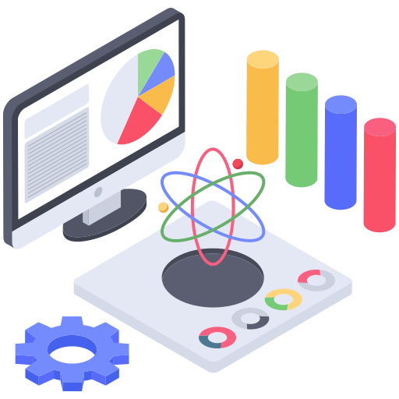
Histoire et l'essor du football
Football: Data driven
Le prix
L'âge
Efficacité
Le profil
Le potentiel
Le prix
L'âge
Efficacité
Le profil
Le potentiel

Slide 9
Histoire et l'essor du football
Travaux connexes
Exemple d’application
Conclusion

Slide 10









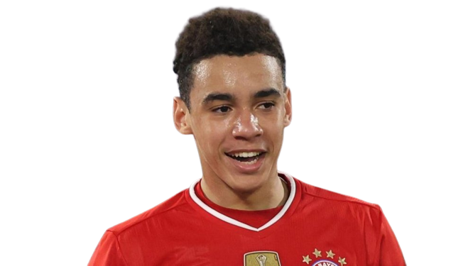
Travaux connexes
Predicting the Potential of Professional Soccer Players (2017)
Calcul des matrices de similarités:
Ruben Vroonen
Récupérer les données FIFA
Préparer les données
Entraîner le modèle
Entraîner le modèle
Tom Decroos
Notes:
Utilisation d’un code « non propre» : peu documenté et jamais testé.
Utilisation des « notebooks » destiné à de l’exploration et non de la production : mauvaise gestion des historiques, manque de traçabilité, problème de reproductibilité …
L’entraînement se fait sur un échantillon de données peu représentatif de la prod
Peu de visibilité sur les conditions réelles d’exploitation de ces algorithmes : environnement (R vs python en prod) …

Slide 11




Travaux connexes
Predict the Value of Football Players Using FIFA Video Game Data (2022)
Etudier et analyser les facteurs qui affectent la valeur du marché des joueurs de football
+
Mustafa Al-asadi
Sakir Tasdemir
Notes:
Utilisation d’un code « non propre» : peu documenté et jamais testé.
Utilisation des « notebooks » destiné à de l’exploration et non de la production : mauvaise gestion des historiques, manque de traçabilité, problème de reproductibilité …
L’entraînement se fait sur un échantillon de données peu représentatif de la prod
Peu de visibilité sur les conditions réelles d’exploitation de ces algorithmes : environnement (R vs python en prod) …

Slide 12
Travaux connexes
Predict the Value of Football Players Using FIFA Video Game Data (2022)
Etudier et analyser les facteurs qui affectent la valeur du marché des joueurs de football
+
Mustafa Al-asadi
Sakir Tasdemir
Notes:
Utilisation d’un code « non propre» : peu documenté et jamais testé.
Utilisation des « notebooks » destiné à de l’exploration et non de la production : mauvaise gestion des historiques, manque de traçabilité, problème de reproductibilité …
L’entraînement se fait sur un échantillon de données peu représentatif de la prod
Peu de visibilité sur les conditions réelles d’exploitation de ces algorithmes : environnement (R vs python en prod) …

Slide 13


Présentation générale
Industrialisation d’un algorithme de ML : pourquoi ça bloque ?
Raison 3 : Ownership des projets ML entre plusieurs équipe qui travaillent en « silo »
Ingestion
Data Science
Ops
Échantillon de données
Déploiement du modèle
Données en production
Expérimentation manuelle
Analyse exploratoire des données
Préparation des données
Entraînement du modèle
Évaluation du modèle
Modèle entraîné
« Registre » de modèles
Data Engineer
Data Scientist
IT
Notes:
Conflits de visions, processus manuel, délais long à cause de la manque de réactivité par exemple

Slide 14
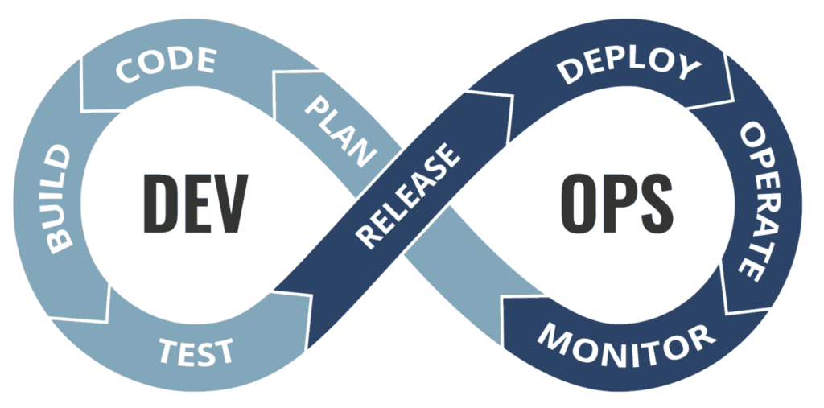
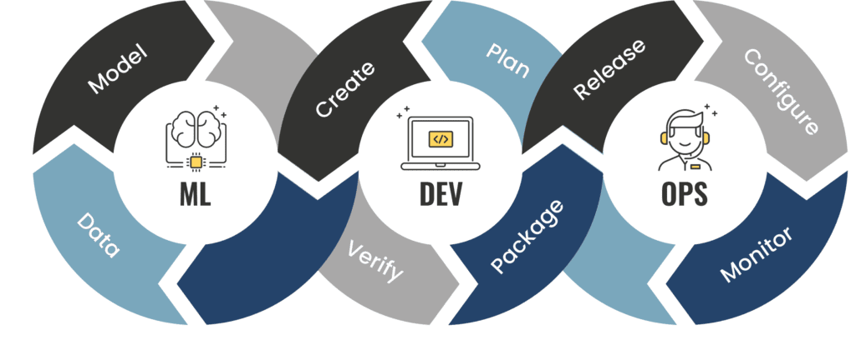
Présentation générale
Industrialisation d’un algorithme de ML : pourquoi ça bloque ?
Raison 4 : On ne peut pas traiter les algorithmes ML comme des projets de développement logiciels traditionnels
Cycle de vie d’un projet de développement logiciel
Cycle de vie d’un projet de Machine Learning

Slide 15
Présentation générale
Quels sont les acteurs MLOps ?
MLOps, ou "Machine Learning Operations", est une pratique qui vise à intégrer les processus de développement, de déploiement et de gestion de modèles de machine learning dans les pipelines de développement logiciel traditionnels. Afin de garantir de ceci, le MLOps se base sur les principes suivants :
Le machine learning doit être reproductible
Le machine learning doit être collaboratif
Le machine learning doit être testé, validé et surveillé
Tout modèle doit pouvoir être reproduit même dans différentes conditions
Faciliter le réentraînement et/ou l’intégration de nouvelles fonctionnalités
Tout doit être visible et automatisé
Il faut être capable d’expliquer les résultats des algorithmes
Test unitaires …
Réponse au besoin business
Suivi des performances

Slide 16
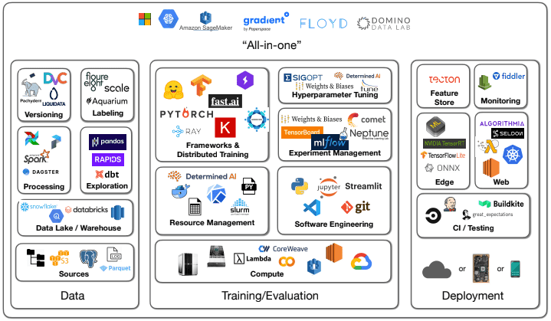
Présentation générale
Quels sont les acteurs MLOps ?

Slide 17
Présentation générale
Les composantes du MLOps
Exemple d’application
Conclusion

Slide 18
Les composantes du MLOps
Le développement du modèle
Préparation de la mise en production
Déploiement du modèle en production
Monitoring et boucle de rétroaction

Slide 19
Les composantes du MLOps
Le développement du modèle
Le développement du modèle
Préparation de la mise en production
Déploiement du modèle en production
Monitoring et boucle de rétroaction
1- Définition d’un objectif business
Définition de KPIs de suivi de cet objectif qui permettront de « monitorer » les modèles une fois en production
4- Entraînement du modèle :
Processus itératif qui consiste à tester plusieurs modèles et en choisir le plus performant. Le choix du meilleur modèle se base sur des critères de performance, d’explicabilité et d’équité du modèle.
2- Analyse exploratoire des données
Choix d’une ou de plusieurs sources de données
Analyse statistique de la donnée : traitement des valeurs manquantes, outliers …
5- Versioning et reproductibilité :
Durant la phase d’expérimentation, le data scientist doit avoir la capacité de reproduire un modèle de ML dans les mêmes conditions s’il souhaite revenir vers une ancienne version par exemple ou s’il le souhaite reproduire un modèle pour des fins d’audit ou de suivi.
Certains outils du marché : MLFlow, Comet ML, Data Version Control (DVC)…
3- Feature engineering
Traitement de la donnée brute afin de la rendre exploitable par mon modèle (Normalisation, transformation des données, création de nouvelles variables, encodage …)
Notes:
1- Par exemple, réduire les transaction frauduleuses jusqu’à < 0,1 % ou Ajouter un fonctionnalité qui permet d’identifier les visages sur une photo.
2- Quels datasets sont disponibles : bases de données interne, opendata …
La donnée est-elle fiable ?
La donnée sera-elle accessible à l’ensemble des collaborateurs impliqués ? La donnée est-elle disponible en temps réelle ?
La gouvernance de la donnée est-elle prise en compte : Est-ce que j’ai le droit d’exploiter cette donnée ? Ma donnée est-elle sensible et doit être anonymisée ? Y a-t-il des informations que je n’ai pas le droit d’utiliser pour des contraintes éthiques ?
Analyse statistique de la donnée : traitement des valeurs manquantes, domaine de définition de chaque colonne, détection des valeurs aberrantes, étude de la corrélation entre les différentes variables, comparaison avec d’autres sources de données ….
4- Les performances du modèle : on choisit le modèle qui retourne les résultats les plus performants en se basant sur une métrique choisie
L’explicabilité du modèle : être capable d’expliquer comment les variables contribuent à la prédiction finale
L’équité du modèle : on choisit un modèle qui ne fait des prédictions en se basant sur des variables à caractères discriminant et dans lequel les minorités dans l’échantillon sont bien représentées.
5- Durant la phase d’expérimentation, le data scientist doit avoir la capacité de reproduire un modèle de ML dans les mêmes conditions s’il souhaite revenir vers une ancienne version par exemple ou s’il le souhaite reproduire un modèle pour des fins d’audit ou de suivi.
Il n’est plus question de versionner du code uniquement. Certains éléments à prendre en compte :
Les hypothèses
L’aléatoire
La donnée
Les résultats (les métriques, la matrice de confusion …)
Environnement
Certains outils du marché : MLFlow, Comet ML, Data Version Control (DVC)…

Slide 20
Les composantes du MLOps
Préparation de la mise en production
Le développement du modèle
Préparation de la mise en production
Déploiement du modèle en production
Monitoring et boucle de rétroaction
Avant de passer en production certains éléments doivent être pris en compte
Les environnements d’exécution :
Adapter l’environnement de développement à l’environnement de production
La documentation :
Nécessaire pour des raisons de reproductibilité ou d’audibilité
La sécurisation du modèle :
Pour éviter toute attaque extérieure qui risque d’intervenir dans son bon fonctionnement
Notes:
1- Par exemple, réduire les transaction frauduleuses jusqu’à < 0,1 % ou Ajouter un fonctionnalité qui permet d’identifier les visages sur une photo.
2- Quels datasets sont disponibles : bases de données interne, opendata …
La donnée est-elle fiable ?
La donnée sera-elle accessible à l’ensemble des collaborateurs impliqués ? La donnée est-elle disponible en temps réelle ?
La gouvernance de la donnée est-elle prise en compte : Est-ce que j’ai le droit d’exploiter cette donnée ? Ma donnée est-elle sensible et doit être anonymisée ? Y a-t-il des informations que je n’ai pas le droit d’utiliser pour des contraintes éthiques ?
Analyse statistique de la donnée : traitement des valeurs manquantes, domaine de définition de chaque colonne, détection des valeurs aberrantes, étude de la corrélation entre les différentes variables, comparaison avec d’autres sources de données ….
4- Les performances du modèle : on choisit le modèle qui retourne les résultats les plus performants en se basant sur une métrique choisie
L’explicabilité du modèle : être capable d’expliquer comment les variables contribuent à la prédiction finale
L’équité du modèle : on choisit un modèle qui ne fait des prédictions en se basant sur des variables à caractères discriminant et dans lequel les minorités dans l’échantillon sont bien représentées.
5- Durant la phase d’expérimentation, le data scientist doit avoir la capacité de reproduire un modèle de ML dans les mêmes conditions s’il souhaite revenir vers une ancienne version par exemple ou s’il le souhaite reproduire un modèle pour des fins d’audit ou de suivi.
Il n’est plus question de versionner du code uniquement. Certains éléments à prendre en compte :
Les hypothèses
L’aléatoire
La donnée
Les résultats (les métriques, la matrice de confusion …)
Environnement
Certains outils du marché : MLFlow, Comet ML, Data Version Control (DVC)…

Slide 21



Les composantes du MLOps
Préparation de la mise en production
Les environnements d’exécution : il faut adapter l’environnement de développement avec les exigences de l’environnement de production. Il y a deux types de considérations :
Des considérations techniques :
Le langage de programmation utilisé et sa version
La « propreté » du code : le code doit être testé et surtout compréhensible
Packaging : moduler le codes permet une meilleure prise en main
Des considérations de performances : En production, les modèles peuvent tourner sur des machines moins puissantes
La documentation via des artéfacts :
Un artéfact est un livrable qui permet de décrire le logiciel, sa fonction, son design. Il peut servir de roadmap qui va retrace toutes les étapes du développement. Dans le contexte du ML, un artéfact doit contenir à titre indicative les éléments suivants:
Le code du développement du modèle ainsi que le code de pré-traitement
Les hyperparamètres du modèle
Les données d’entrainement et de validation
Le modèle dans un format adapté
L’environnement de travail avec les version de packages …
Une documentation
Le code des tests effectués
Sécurisation du modèle notamment contre les attaques par exemples contradictoires
Notes:
Dépôt SCM (pour centraliser les modifications)
Serveur intégration récupère toutes les modifications ==> créer un Build
Build : version exécutable de l’application
Tests rapides pour vérifier que les modifications n’introduisent aucune erreur dans le code source (Tests unitaire, test d’intégration système, contrôle qualité …)
(Autrefois, les développeurs au sein d'une même équipe avaient tendance à travailler séparément pendant de longues périodes et à n'intégrer leurs modifications au référentiel centralisé qu'après avoir fini de travailler. Cela a rendu la fusion de changement de codes difficile et chronophage, et a également entraîné des bogues pendant une longue période, sans correction. La combinaison de ces différents facteurs empêchait de livrer rapidement des mises à jour aux clients.
Avec l'intégration continue, les développeurs appliquent régulièrement leurs modifications sur un référentiel partagé, avec un système de contrôle des versions comme Git. Avant d'envoyer leur code, les développeurs peuvent choisir d'exécuter des tests sur des unités locales pour le vérifier davantage avant son l'intégration. Un service d'intégration continue crée et exécute automatiquement des tests unitaires sur les nouveaux changements de codes pour détecter immédiatement n'importe quelle erreur.

Slide 22
Les composantes du MLOps
Déploiement du modèle en production
Le développement du modèle
Préparation de la mise en production
Déploiement du modèle
Monitoring et boucle de rétroaction
Le déploiement du modèle est process qui permet d’intégrer le modèle de Machine learning au sein d’un environnement de production.
Les pipelines de déploiement
L’intégration continue (CI)
Le déploiement continu (CD)
L’entraînement continu (CT)
Les types de déploiement
La prédiction par lots
La prédiction temps réel
Le modèle embarqué
Le modèle « as-a-Service »
Notes:
1- Par exemple, réduire les transaction frauduleuses jusqu’à < 0,1 % ou Ajouter un fonctionnalité qui permet d’identifier les visages sur une photo.
2- Quels datasets sont disponibles : bases de données interne, opendata …
La donnée est-elle fiable ?
La donnée sera-elle accessible à l’ensemble des collaborateurs impliqués ? La donnée est-elle disponible en temps réelle ?
La gouvernance de la donnée est-elle prise en compte : Est-ce que j’ai le droit d’exploiter cette donnée ? Ma donnée est-elle sensible et doit être anonymisée ? Y a-t-il des informations que je n’ai pas le droit d’utiliser pour des contraintes éthiques ?
Analyse statistique de la donnée : traitement des valeurs manquantes, domaine de définition de chaque colonne, détection des valeurs aberrantes, étude de la corrélation entre les différentes variables, comparaison avec d’autres sources de données ….
4- Les performances du modèle : on choisit le modèle qui retourne les résultats les plus performants en se basant sur une métrique choisie
L’explicabilité du modèle : être capable d’expliquer comment les variables contribuent à la prédiction finale
L’équité du modèle : on choisit un modèle qui ne fait des prédictions en se basant sur des variables à caractères discriminant et dans lequel les minorités dans l’échantillon sont bien représentées.
5- Durant la phase d’expérimentation, le data scientist doit avoir la capacité de reproduire un modèle de ML dans les mêmes conditions s’il souhaite revenir vers une ancienne version par exemple ou s’il le souhaite reproduire un modèle pour des fins d’audit ou de suivi.
Il n’est plus question de versionner du code uniquement. Certains éléments à prendre en compte :
Les hypothèses
L’aléatoire
La donnée
Les résultats (les métriques, la matrice de confusion …)
Environnement
Certains outils du marché : MLFlow, Comet ML, Data Version Control (DVC)…

Slide 23




Les composantes du MLOps
Déploiement du modèle en production : Intégration continue (CI)
Packages et Artéfacts
Dépôt SCM (Github, Gitlab)
Serveur d’intégration (tests automatisés)
Repository
Pipeline automatisée
L’intégration continue (Continuous integration, CI) est une méthode de développement de logiciel avec laquelle les développeurs intègrent régulièrement leurs modifications de code à un référentiel centralisé, suite à quoi des opérations de création et de test sont automatiquement menées.
Notes:
Dépôt SCM (pour centraliser les modifications)
Serveur intégration récupère toutes les modifications ==> créer un Build
Build : version exécutable de l’application
Tests rapides pour vérifier que les modifications n’introduisent aucune erreur dans le code source (Tests unitaire, test d’intégration système, contrôle qualité …)
(Autrefois, les développeurs au sein d'une même équipe avaient tendance à travailler séparément pendant de longues périodes et à n'intégrer leurs modifications au référentiel centralisé qu'après avoir fini de travailler. Cela a rendu la fusion de changement de codes difficile et chronophage, et a également entraîné des bogues pendant une longue période, sans correction. La combinaison de ces différents facteurs empêchait de livrer rapidement des mises à jour aux clients.
Avec l'intégration continue, les développeurs appliquent régulièrement leurs modifications sur un référentiel partagé, avec un système de contrôle des versions comme Git. Avant d'envoyer leur code, les développeurs peuvent choisir d'exécuter des tests sur des unités locales pour le vérifier davantage avant son l'intégration. Un service d'intégration continue crée et exécute automatiquement des tests unitaires sur les nouveaux changements de codes pour détecter immédiatement n'importe quelle erreur.

Slide 24

Les composantes du MLOps
Déploiement du modèle en production : Déploiement continu (CD)
Test sur différents environnements
Nouvelles fonctionnalités
Repository
Recette
Pré prod
Production
Pipeline automatisée
Le déploiement continu (Continuous Deployment, CD) est un processus de publication de logiciels utilisant des tests automatisés pour valider que toutes les modifications apportées à une base de code sont exactes et prêtes à être déployées de manière autonome dans un environnement de production.

Slide 25
Les composantes du MLOps
Déploiement du modèle en production : La pipeline CI/CD/CT
Développement/ Expérimentation
Code Source
Pipeline d’intégration continue
Packages et artéfacts
Pipeline livraison continue
Nouvelle donnée
Pipeline automatisée
Pipeline entraînement continu
Modèle entraîné
Pipeline déploiement continu
Environnement de production
Notes:
Pipeline CI/CD.
Pour l'intégration continue, il ne s'agit plus seulement de tester et de valider le code et les composants, mais également de tester et de valider des données, des schémas de données et des modèles.
La livraison continue ne porte plus sur un seul package logiciel ou service, mais sur un système (pipeline d'entraînement ML) qui doit déployer automatiquement un autre service (service de prédiction de modèle).
L'entraînement continu est une nouvelle propriété spécifique aux systèmes de ML, qui consiste à réentraîner et à diffuser automatiquement les modèles
Le processus CI peut inclure les tests suivants :
Tests unitaires de votre logique d'extraction de caractéristiques.
Tests unitaires des différentes méthodes mises en œuvre dans votre modèle. Par exemple, vous avez une fonction qui accepte une colonne de données catégorielles et vous l'encodez en tant que fonctionnalité one-hot.
Tests du point de convergence de l'entraînement de votre modèle (surapprentissage de quelques exemples d'enregistrements après diminution de la perte par itérations).
Tests visant à vérifier que l'entraînement du modèle ne produit pas de valeurs NaN générées par la division par zéro ou la manipulation de valeurs petites ou grandes.
Tests visant à vérifier que chaque composant du pipeline produit les artefacts attendus.
Tests de l'intégration entre les composants du pipeline.
Pour une livraison continue rapide et fiable des pipelines et des modèles, vous devez tenir compte des points suivants :
Vérifier la compatibilité du modèle avec l'infrastructure cible avant de déployer votre modèle. Par exemple, vous devez vérifier que les packages requis par le modèle sont installés dans l'environnement de diffusion et que les ressources de mémoire, de calcul et d'accélérateur sont disponibles.
Tester le service de prédiction en appelant l'API de service avec les entrées attendues, en vous assurant d'obtenir la réponse prévue. Ce test capture généralement les problèmes qui peuvent survenir lorsque vous mettez à jour la version du modèle et qu'une autre entrée est attendue.
Tester les performances du service de prédiction, ce qui implique d'effectuer des tests de charge afin de capturer des métriques telles que les requêtes par secondes (RPS) et la latence du modèle.
Valider les données à des fins de réentraînement ou de prédiction par lot.
Vérifier que les modèles atteignent les objectifs de performances prédictifs avant leur déploiement.
Déploiement automatisé dans un environnement de test, par exemple, un déploiement déclenché par l'envoi de code à la branche de développement.
Déploiement semi-automatisé dans un environnement de préproduction, par exemple, un déploiement déclenché par la fusion du code dans la branche principale après l'approbation des modifications par les évaluateurs.
Déploiement manuel dans un environnement de production après plusieurs exécutions réussies du pipeline dans l'environnement de préproduction.

Slide 26




Les composantes du MLOps
Les types de déploiement
Les types de déploiement constituent les différents formats sous lesquels un modèle de Machine Learning peut être déployé en production
La prédiction par lot : le modèle est déployé en temps réel mais n’accepte que des lots de données en entrée avec une fréquence peu élevée. Cette technique de déploiement peut s’avérer efficace dans certains scénarios.
La prédiction temps réel : le modèle est déployé en temps réel et effectue les prédictions en continu, et au moment même ou l’observation intègre la base de données. Il est généralement suivi d’une prise de décision suite à cette prédiction.
Le modèle embarqué : le code du modèle est intégré au code source de l’application. Ainsi, tout changement au niveau du modèle implique un changement au niveau de l’application.
Le modèle « as a service » : Il s’agit d’exposer un modèle comme un service à part entière, généralement via une API.
Notes:
1- L’analyse des sentiments est un bon exemple. L’objectif est de récupérer un résumé global sur l’avis des clients par rapport à un produit. Il est mieux d’attendre le batch entier que de faire les prédictions une par une.
2- (yield managment)

Slide 27

Les composantes du MLOps
Monitoring et boucle de rétroaction
Le développement du modèle
Préparation de la mise en production
Déploiement du modèle en production
Monitoring et boucle de rétroaction
Monitoring
Technique: il faut s’assurer que le modèle tourne correctement dans l’environnement de production.
Fonctionnel: il faut s’assurer que le modèle fonctionne bien sur de nouvelles données et que ses performances ne se dégradent pas avec le temps.
Boucle de rétroaction
Pour un monitoring efficace, il est nécessaire d’implémenter une boucle de rétroaction, qui consiste à transmettre des informations de la production vers la phase d’expérimentation, et puis de définir les actions à prendre.
Un outil du marché : Comet ML
Notes:
1- Par exemple, réduire les transaction frauduleuses jusqu’à < 0,1 % ou Ajouter un fonctionnalité qui permet d’identifier les visages sur une photo.
2- Quels datasets sont disponibles : bases de données interne, opendata …
La donnée est-elle fiable ?
La donnée sera-elle accessible à l’ensemble des collaborateurs impliqués ? La donnée est-elle disponible en temps réelle ?
La gouvernance de la donnée est-elle prise en compte : Est-ce que j’ai le droit d’exploiter cette donnée ? Ma donnée est-elle sensible et doit être anonymisée ? Y a-t-il des informations que je n’ai pas le droit d’utiliser pour des contraintes éthiques ?
Analyse statistique de la donnée : traitement des valeurs manquantes, domaine de définition de chaque colonne, détection des valeurs aberrantes, étude de la corrélation entre les différentes variables, comparaison avec d’autres sources de données ….
4- Les performances du modèle : on choisit le modèle qui retourne les résultats les plus performants en se basant sur une métrique choisie
L’explicabilité du modèle : être capable d’expliquer comment les variables contribuent à la prédiction finale
L’équité du modèle : on choisit un modèle qui ne fait des prédictions en se basant sur des variables à caractères discriminant et dans lequel les minorités dans l’échantillon sont bien représentées.
5- Durant la phase d’expérimentation, le data scientist doit avoir la capacité de reproduire un modèle de ML dans les mêmes conditions s’il souhaite revenir vers une ancienne version par exemple ou s’il le souhaite reproduire un modèle pour des fins d’audit ou de suivi.
Il n’est plus question de versionner du code uniquement. Certains éléments à prendre en compte :
Les hypothèses
L’aléatoire
La donnée
Les résultats (les métriques, la matrice de confusion …)
Environnement
Certains outils du marché : MLFlow, Comet ML, Data Version Control (DVC)…

Slide 28


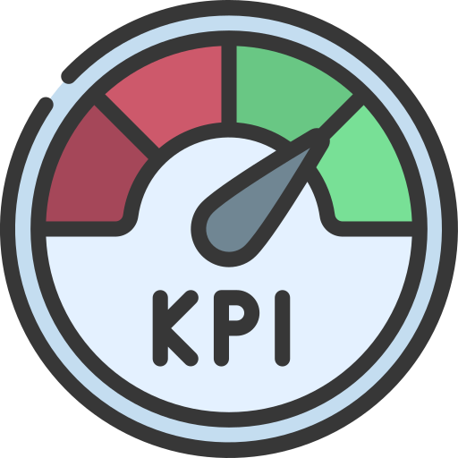

Les composantes du MLOps
Monitoring des performances
L’évaluation « réalité terrain »
Le « Data Drift »
Les KPIs métier
Il s’agit d’observer comment le modèle se comporte pour la tâche qui lui a été attribuée, et de recueillir une par une les vrais valeurs et les comparer à la prédiction.
Indicateur de comparaison très puissant qui se base sur les performances de l’algorithme sur le terrain.
Solution qui n’est pas disponible immédiatement. Ainsi, les dégradations tôtives au niveau du modèle peuvent impacter son fonctionnement sans qu’elles soient détectées.
Récupérer cet indicateur est une tâche couteuse
Il s’agit de vérifier que l’écart entre les données d’entraînement et les données que reçoit l’algorithme en production n’est pas énorme.
Les drifts du modèle sont calculés en utilisant des tests statistiques : Kolmogorov-Smirnov pour les variables continues et le test de Khi-deux pour les variables catégorielles par exemple
Les modèles ont l’objectif de répondre à une problématique métier. Utiliser de tels indicateurs peut également servir d’outil de monitoring des performances.
Notes:
Pour les variables continues, le test de Kolmogorov-Smirnov permet de vérifier que deux échantillons ont la même distribution.
Pour les variables catégorielles, le test de Khi-deux permet de vérifier que le distribution des modalités entre deux variables est similaire ou pas.

Slide 29



Les composantes du MLOps
La boucle de rétroaction
Un fichier de logs
Un système d’alertes
Choix du nouveau modèle
Il est généralement constitué de :
Un horodatage
Les données en entrée : permettent de vérifier l’éventuelle existence d’un data drift.
Les prédictions
Les actions système
Une explicabilité du modèle
Les alertes sont des composantes nécessaire du système de monitoring.
Suite à cette alerte les changements peuvent être effectués de façon automatique ou manuelle et peuvent être déclenchée en fonction du temps ou des performances du modèle.
Dès que l’alerte est reçue, on revient vers la phase d’expérimentation. L’idée est de réentraîner un nouveau modèle qui qui prendra en compte les défauts du modèle en production
Notes:
Une action système : dans le même sens que la prédiction, si la sortie du modèle est une probabilité suite à laquelle il faut faire une action (refuser si >50% par exemple) cette information doit être remontée

Slide 30
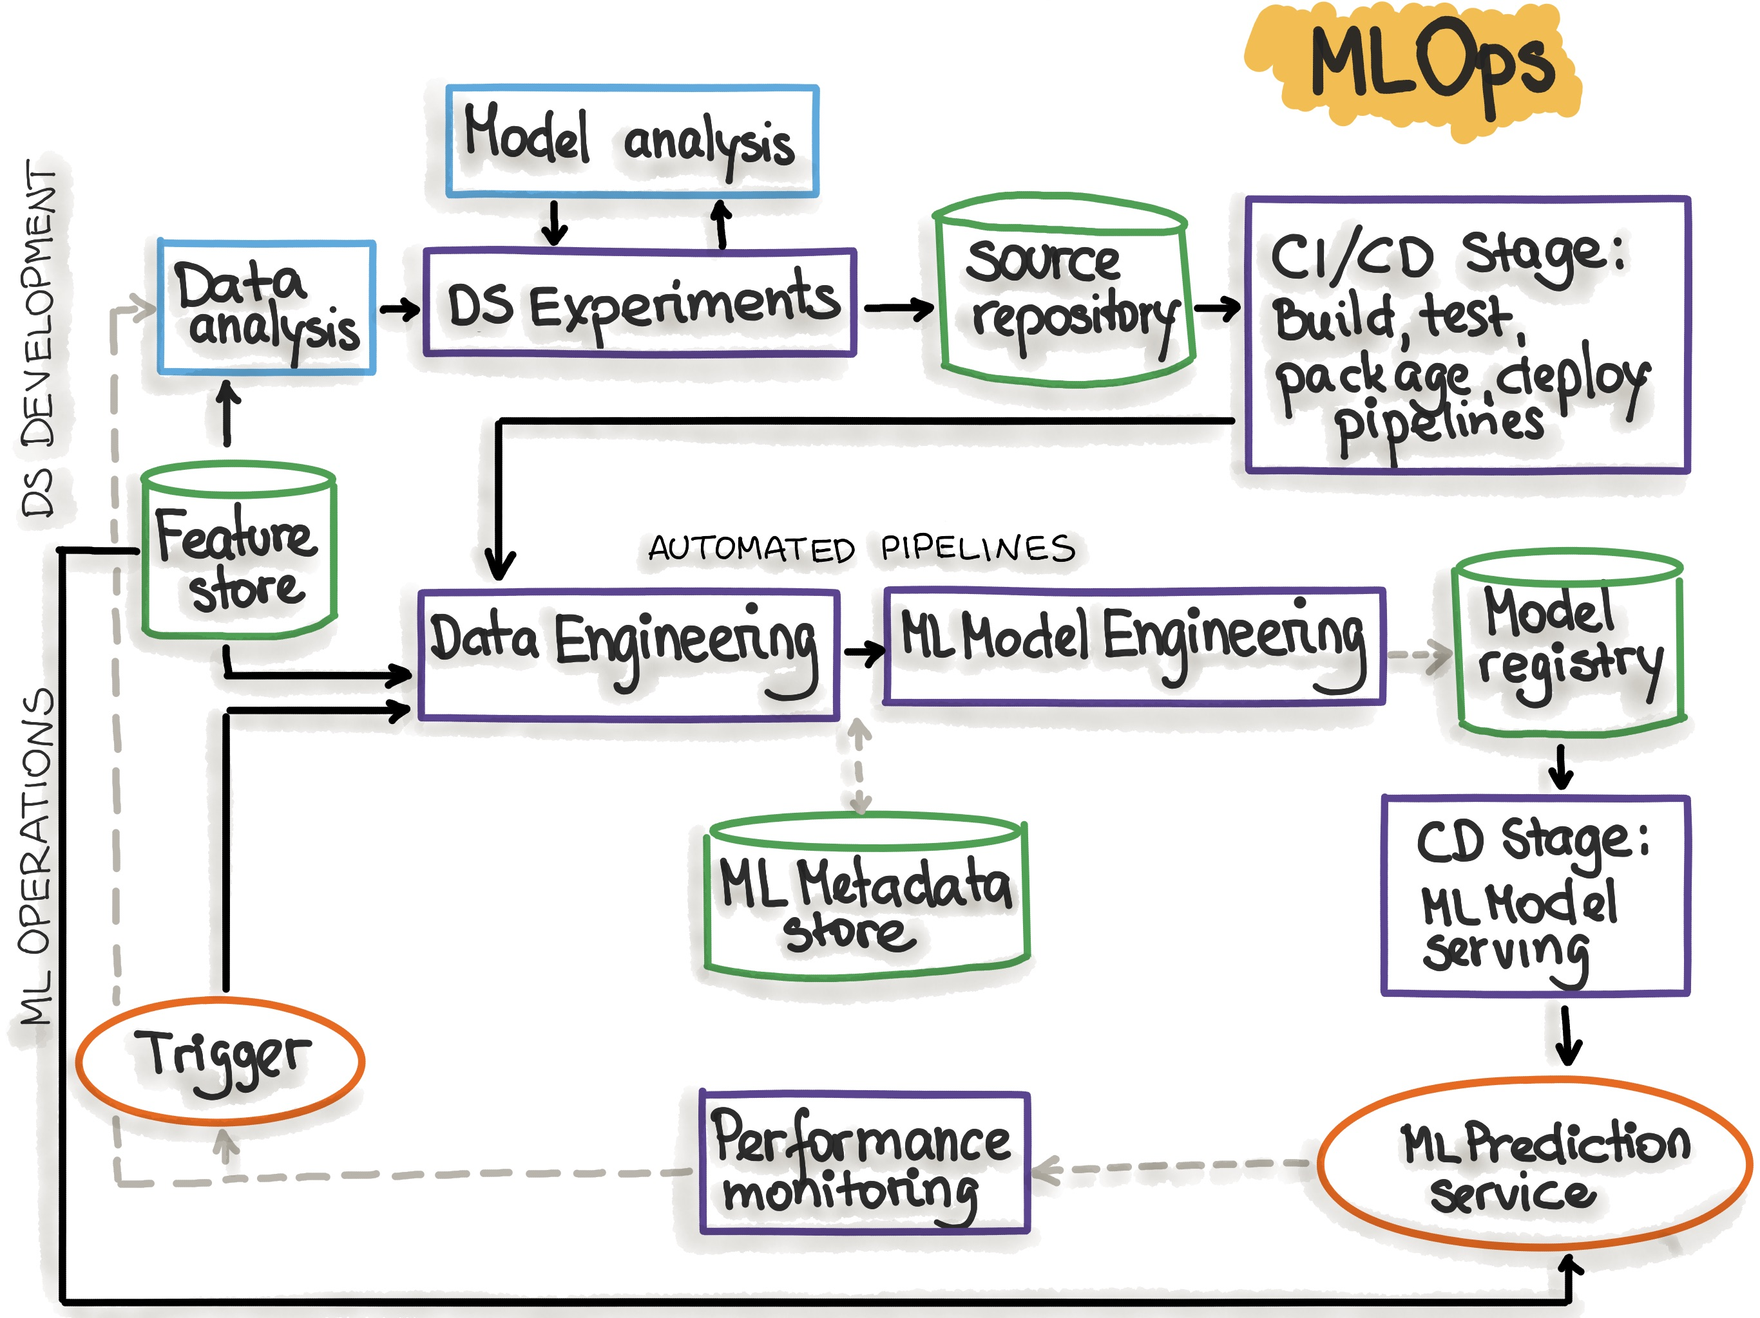
Les composantes du MLOps
Le process MLOps complet
Data scientist
Machine learning engineer
Notes:
Feature Store — A centralised place to store curated features for training the machine learning model. Feature stores let us reuse features instead of rebuilding these features every time.
Metadata Store — A centralised place to store the metadata about the trained model, its metrics and the data upon which it is trained, which can be used for future reference.
Model Registry — A centralised place to store every version of the model. It will come in handy if we need to go back to a previous model due to any unprecedented situations.

Slide 31
Présentation générale
Les composantes du MLOps
Exemple d’application
Conclusion

Slide 32
Exemple d’application
Système de recommandation : présentation du besoin
Contexte
Nous prenons l’exemple d’une société fictif du nom de MarketCloud. MarketCloud est une société spécialisée dans la développement d’application dans le domaine du marketing.
L’un des produits de cette entreprise est nommé SalesCore. Il permet aux clients de MarketCloud d’avoir un suivi de leurs ventes, et permettre des recommandations à leurs clients à eux.
Définition de la problématique métier
MarketCloud veut améliorer l’utilisation de SalesCore en mettant en place un système de recommandation automatique des produits susceptibles d’intéresser les clients d’une entreprise avant de pourvoir les démarcher. On compte aujourd’hui 4000 clients utilisant ce produit.
Notes:
Feature Store — A centralised place to store curated features for training the machine learning model. Feature stores let us reuse features instead of rebuilding these features every time.
Metadata Store — A centralised place to store the metadata about the trained model, its metrics and the data upon which it is trained, which can be used for future reference.
Model Registry — A centralised place to store every version of the model. It will come in handy if we need to go back to a previous model due to any unprecedented situations.

Slide 33
Exemple d’application
Système de recommandation : développement du modèle
Préparation des données
Les données qui peuvent être utilisées dans le cadre de ce système de recommandation :
Les données personnels clients (ex. âge, adresse …)
L’historique d’achats ou d’activités (ex. Visites du site internet, les achats, les recherches …)
Des interactions (ex. commentaires des clients par rapport aux produits de l’entreprise ..)
Ces données peuvent être transformées afin d’en extraire des indicateurs plus pertinents pour l’étude :
Nombre d’achats lors d’une période précise
Nombre de vues et/ou d’accès au site internet
En plus de ces données, il est essentiel de prendre en compte le contexte de recommandation (ex. la saison, ou début/fin du mois car les gens auront plus tendance à vouloir investir quand il seront payés)
Développement du modèle
Il existe 2 types d’algorithmes pour créer un système de recommandation :
Recommandation basée sur le contenu : l’utilisateur se verra recommander des éléments semblables (au sens d’une mesure de similarité entre éléments) à ceux qu’il a préférés dans le passé.
Le filtrage collaboratif : l’utilisateur se verra recommander des éléments que d’autres utilisateurs ayant des goûts et des préférences similaires (au sens d’une similarité entre utilisateurs et éléments) ont aimé dans le passé.
Notes:
Dans l’exemple ci-dessus, les films « L’Âge de glace » et « Bienvenue chez les Ch’tis » ont été évalués quasiment de la même manière par Elsa. On observe par ailleurs que les caractéristiques des films « L’Âge de glace » et « L’Âge de glace 2 » sont très « proches ». Le système recommande donc le film « L’Âge de glace 2 » à Elsa, en lui assignant le meilleur score qu’elle a attribué aux films « L’Âge de glace » et « Bienvenue chez les Ch’tis », c’est-à-dire 8.
Reprenons l’exemple 1 précédent. Elsa et Marie aiment toutes les deux « L’Âge de glace » et « Bienvenue chez les Ch’tis » et n’ont pas aimé « OSS 117 » ; leurs avis similaires sur ces films suggèrent qu’en général Marie et Elsa sont du même avis. Donc, « Harry Potter » est une bonne recommandation pour Elsa, puisque Marie l’aime. Le système assigne ainsi au film « Harry Potter », pour Elsa, le score que Marie a donné à ce film, c’est-à-dire 9.

Slide 34
Exemple d’application
Système de recommandation : la stratégie de déploiement
Principe
En se basant sur un échantillon de données, on construit une pipeline « Data Prep » qui va contenir l’ensemble des transformations à effectuer sur les données en plus de l’algorithme de recommandation.
Cette pipeline sera ensuite généralisée pour les 4000 clients, avec une possibilité de customisation (choix des paramètres de l’algorithme par exemple …).
La technique de déploiement utilisé sera « Modèle as-a-service » via une API qui communiquera avec l’application afin de fournir les prédictions.
Pour une meilleure expérience utilisateur, il serait mieux de leur laisser le choix d’activer ou non la recommandation
Notes:
Dans l’exemple ci-dessus, les films « L’Âge de glace » et « Bienvenue chez les Ch’tis » ont été évalués quasiment de la même manière par Elsa. On observe par ailleurs que les caractéristiques des films « L’Âge de glace » et « L’Âge de glace 2 » sont très « proches ». Le système recommande donc le film « L’Âge de glace 2 » à Elsa, en lui assignant le meilleur score qu’elle a attribué aux films « L’Âge de glace » et « Bienvenue chez les Ch’tis », c’est-à-dire 8.
Reprenons l’exemple 1 précédent. Elsa et Marie aiment toutes les deux « L’Âge de glace » et « Bienvenue chez les Ch’tis » et n’ont pas aimé « OSS 117 » ; leurs avis similaires sur ces films suggèrent qu’en général Marie et Elsa sont du même avis. Donc, « Harry Potter » est une bonne recommandation pour Elsa, puisque Marie l’aime. Le système assigne ainsi au film « Harry Potter », pour Elsa, le score que Marie a donné à ce film, c’est-à-dire 9.

Slide 35
Exemple d’application
Système de recommandation : Réentraînement du modèle
Pourquoi réentraîner ?
Les entreprises peuvent avoir de nouveaux clients comme ils peuvent en perdre. Un réentraînement des modèles s’impose dans ce cas.
Il y a un risque de recommander de vieux produits
Les comportements des gens risquent de changer
Quand réentraîner ?
Réentraîner en fonction du temps : la fréquence du réentraînement dépendra du use case (à discuter avec les utilisateurs). Cette fréquence doit prendre en compte la nature des données de chaque client ainsi que ces objectifs business.
Réentraîner suite à une dégradation de performance : Cette approche implique l’existence d’un système de monitoring, qui exploite à la fois la puissance des métriques réalité « terrain » ou du data drift, qui tous les deux marchent très bien dans cet exemple.
Il est difficile de maintenir 4000 modèles à la fois et donc l’utilisation d’une pipeline d’entraînement continu (CT) est fortement recommandée. Pour une meilleure expérience utilisateur, il serait mieux de leur laisser le choix d’activer ou non manuellement la pipeline d’entraînement continu.
Notes:
Maintaining four thousand recommendation systems is not an easy task, and while
there have already been many MLOps considerations until this point, this is maybe
the most complex part. Each system’s performance needs to be monitored and updated
as needed. To implement this monitoring strategy at a large scale, MarketCloud
can automate the scenario for retraining and updating the models.

Slide 36
Exemple d’application
Système de recommandation : Monitoring des performances
Métrique de monitoring
La métrique à utiliser dans ce cas est la réalité « terrain » qui peut se résumer en deux informations :
L’interaction du client avec le produit recommandé
Si oui ou non le client a commandé le produit
Ces informations peuvent être remontées sous forme de KPIs dans des dashboards et communiquées au entreprises.
Monitoring global
MarketCloud peut aussi monitorer la performance de tous les modèles à la fois. En effet, si plusieurs entreprise désactivent les recommandations c’est un bon indicateur qu’ils n’en sont pas satisfaits.
Notes:
Maintaining four thousand recommendation systems is not an easy task, and while
there have already been many MLOps considerations until this point, this is maybe
the most complex part. Each system’s performance needs to be monitored and updated
as needed. To implement this monitoring strategy at a large scale, MarketCloud
can automate the scenario for retraining and updating the models.

Slide 37
Présentation générale
Les composantes du MLOps
Exemple d’application
Conclusion

Slide 38
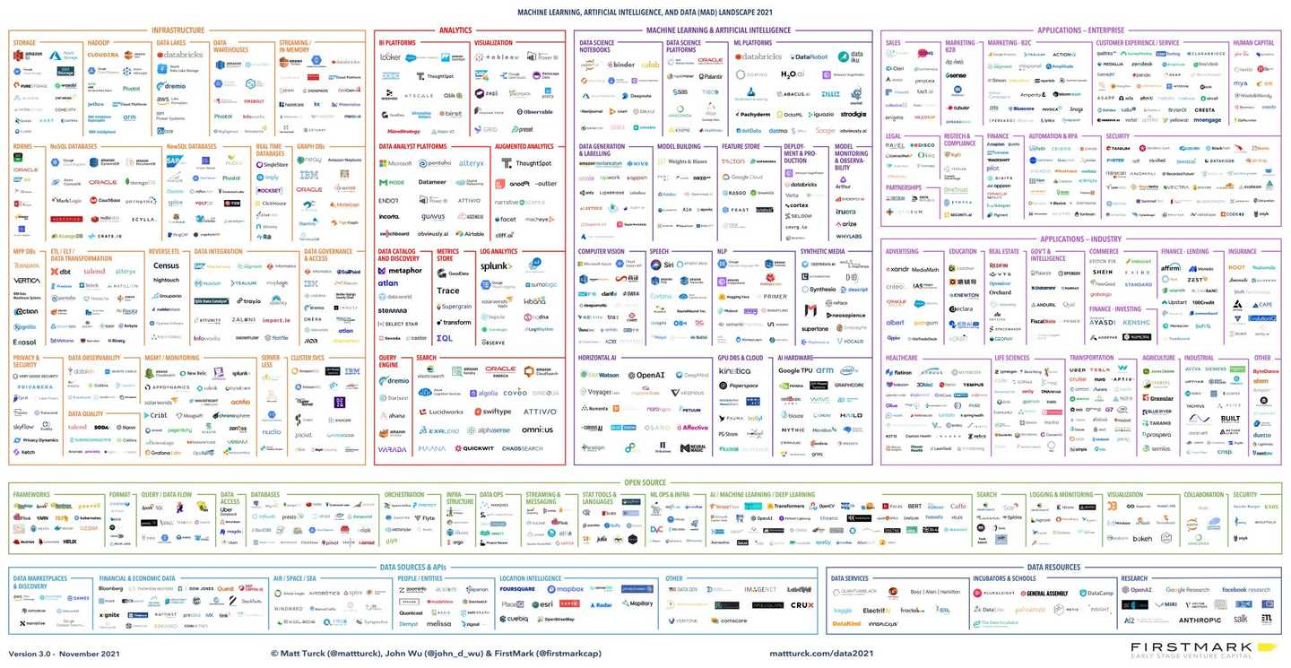
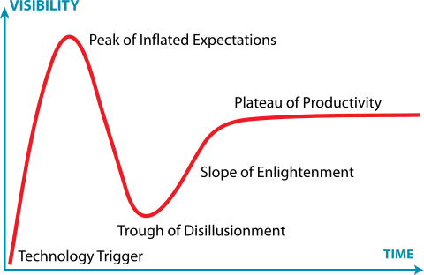
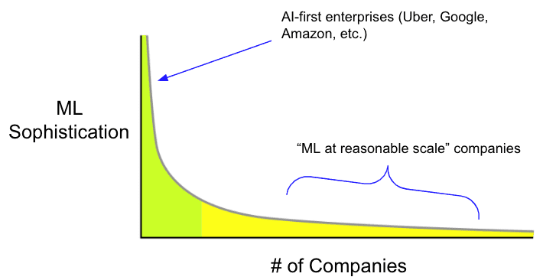
Conclusion
Que vaut le MLOps aujourd’hui ?
Une multitude d’outils dans le marché
Trop d’attentes pour une technologie qui vient de voir le jour
Beaucoup d’entreprises entreprennent des process MLOps très sophistiqués alors qu’ils n’ont pas d’expertise Data/ML
Le MLOps est « désordonné » … mais c’est attendu. C’est une nécessité qui vient en réponse à une vraie problématique
Notes:
1- Par exemple, réduire les transaction frauduleuses jusqu’à < 0,1 % ou Ajouter un fonctionnalité qui permet d’identifier les visages sur une photo.
2- Quels datasets sont disponibles : bases de données interne, opendata …
La donnée est-elle fiable ?
La donnée sera-elle accessible à l’ensemble des collaborateurs impliqués ? La donnée est-elle disponible en temps réelle ?
La gouvernance de la donnée est-elle prise en compte : Est-ce que j’ai le droit d’exploiter cette donnée ? Ma donnée est-elle sensible et doit être anonymisée ? Y a-t-il des informations que je n’ai pas le droit d’utiliser pour des contraintes éthiques ?
Analyse statistique de la donnée : traitement des valeurs manquantes, domaine de définition de chaque colonne, détection des valeurs aberrantes, étude de la corrélation entre les différentes variables, comparaison avec d’autres sources de données ….
4- Les performances du modèle : on choisit le modèle qui retourne les résultats les plus performants en se basant sur une métrique choisie
L’explicabilité du modèle : être capable d’expliquer comment les variables contribuent à la prédiction finale
L’équité du modèle : on choisit un modèle qui ne fait des prédictions en se basant sur des variables à caractères discriminant et dans lequel les minorités dans l’échantillon sont bien représentées.
5- Durant la phase d’expérimentation, le data scientist doit avoir la capacité de reproduire un modèle de ML dans les mêmes conditions s’il souhaite revenir vers une ancienne version par exemple ou s’il le souhaite reproduire un modèle pour des fins d’audit ou de suivi.
Il n’est plus question de versionner du code uniquement. Certains éléments à prendre en compte :
Les hypothèses
L’aléatoire
La donnée
Les résultats (les métriques, la matrice de confusion …)
Environnement
Certains outils du marché : MLFlow, Comet ML, Data Version Control (DVC)…

Slide 39





Conclusion
Quelles solutions nous rapporte le MLOps ?
Amélioration de la collaboration entre les équipes de développement et de data science
Amélioration de la qualité et de la fiabilité des modèles
Gestion efficace des versions et des mises à jour
Scalabilité et flexibilité
Gérer la dépendance des données et du business
Notes:
1- Par exemple, réduire les transaction frauduleuses jusqu’à < 0,1 % ou Ajouter un fonctionnalité qui permet d’identifier les visages sur une photo.
2- Quels datasets sont disponibles : bases de données interne, opendata …
La donnée est-elle fiable ?
La donnée sera-elle accessible à l’ensemble des collaborateurs impliqués ? La donnée est-elle disponible en temps réelle ?
La gouvernance de la donnée est-elle prise en compte : Est-ce que j’ai le droit d’exploiter cette donnée ? Ma donnée est-elle sensible et doit être anonymisée ? Y a-t-il des informations que je n’ai pas le droit d’utiliser pour des contraintes éthiques ?
Analyse statistique de la donnée : traitement des valeurs manquantes, domaine de définition de chaque colonne, détection des valeurs aberrantes, étude de la corrélation entre les différentes variables, comparaison avec d’autres sources de données ….
4- Les performances du modèle : on choisit le modèle qui retourne les résultats les plus performants en se basant sur une métrique choisie
L’explicabilité du modèle : être capable d’expliquer comment les variables contribuent à la prédiction finale
L’équité du modèle : on choisit un modèle qui ne fait des prédictions en se basant sur des variables à caractères discriminant et dans lequel les minorités dans l’échantillon sont bien représentées.
5- Durant la phase d’expérimentation, le data scientist doit avoir la capacité de reproduire un modèle de ML dans les mêmes conditions s’il souhaite revenir vers une ancienne version par exemple ou s’il le souhaite reproduire un modèle pour des fins d’audit ou de suivi.
Il n’est plus question de versionner du code uniquement. Certains éléments à prendre en compte :
Les hypothèses
L’aléatoire
La donnée
Les résultats (les métriques, la matrice de confusion …)
Environnement
Certains outils du marché : MLFlow, Comet ML, Data Version Control (DVC)…

Slide 40


